Slide 1
IOP—期刊与电子书简介与平台操作培训
汪洋 客户经理
Calis第十三届引进数据库培训周
上海交通大学
2015.5.14

Slide 2
培训大纲
IOP简介
IOP期刊介绍
IOP 电子图书介绍
IOPscience平台与IOPEbooks的使用介绍

Slide 3
IOP历史
IOP-Institute of Physics，英国物理学会成立于1873年
IOP是国际最著名的学术机构之一，其核心宗旨是在全球范围内推动和传播物理学的研究和应用，以及促进物理学教育的发展。
IOP在英国注册为非营利性皇家慈善机构。注册号码：293851
IOP: 全球范围内现有超过50,000会员

Slide 4
IOP Publishing历史
IOPP是IOP下属的非营利性学术出版和传播机构，是全球领先的物理学以及相关学科的信息传播机构之一。
IOPP采用商业运作模式，期刊销售是主要的收入来源，但IOPP会把所有的盈余全部上缴给学会，学会把这部分资金用于推广和支持物理学在全球的发展以及相关的慈善事业。
1874年出版第一本出版物
Proceedings of the Physical Society of London
141年的出版历史
在全世界140多个国家有4000 多个机构订户

Slide 5
IOP期刊的学科覆盖范围
天文学及天体物理学
生物学
化学
计算科学
教育学
工程学
材料学
数学
测量学
医学
纳米技术
物理学

Slide 6
IOP出版下列学协会的期刊
英国物理学会 | 中国物理学会 | 欧洲物理学会
德国物理学会 | 法国物理学会 | 俄罗斯科学院
欧洲光学学会 | 国际计量局 | 伦敦数学学会
国际原子能机构 | 瑞典皇家科学院 | 中科院等离子所和中国力学学会
医学物理和工程学会 | 日本国家材料研究所 | 国际呼吸研究协会和国际呼吸气味研究学会
日本流体力学会 | 放射保护学会 | 意大利里雅斯特国际高级研究生院
南京石油物探研究所 | 中国天文学会 | 美国天文学会
Notes:
其他20个学协会的期刊

Slide 7
Notes:
1997年美国35758篇，中国6780篇。2013年美56504篇，中国：64405篇

Slide 9
2014年IOP期刊下载量分析（按照国家地区）

Slide 10
Notes:
2001年投稿1218，接受423.接受率是：34.7% 2012年投稿7367，接受1235篇 接受率：16.7% 2013年投稿8115，接受1444 接受率：17.79% 2014年投稿8062，接受1471 接受率18.25%

Slide 11
IOP与DRAA集团
IOP与DRAA组团开始于2002年
截止至2015年，4月参加DRAA集团采购IOP的用户102家
IOP为DRAA集团用户开放61种期刊高品质期刊

Slide 12
IOP与DRAA集团
免费为DRAA集团成员提供回溯数据
IOP为DRAA成员免费提供全
61种期刊的回溯数据（1874-2002）
数据的永久访问
DRAA成员拥有所购买年度数据的永久访问权
IOP数据库无并发用户数限制

Slide 13
IOP经典系列期刊--Journal of Physics系列
期刊英文名称 | 期刊中文名称 | 影响因子
Journal of Optics | 光学学报 | 2.010
Journal of Physics A: Mathematical and Theoretical | 物理学学报A辑：数理与理论物理学 | 1.687
Journal of Physics B: Atomic Molecular and Optical Physics | 物理学学报B辑：原子，分子与光物理 | 1.916
Journal of Physics: Condensed Matter | 物理学学报：凝聚态物质 | 2.223
Journal of Physics: Conference Series | 物理学学报：会议录 | ISTP会议录
Journal of Physics D: Applied Physics | 物理学学报D辑：应用物理学 | 2.521
Journal of Physics G: Nuclear and Particle Physics | 物理学学报G辑：核与粒子物理学 | 2.838

Slide 14
新增9种期刊列表
No | Titles | 刊名 | 2013影响因子（IF）
1 | Japanese Journal of Applied Physics | 日本应用物理学报 | 1.057
2 | Applied Physics Express | 应用物理快报 | 2.567
3 | Laser Physics | 激光物理学 | 1.025
4 | Laser Physics Letters | 激光物理学通讯 | 2.964
5 | Methods and Applications in Fluorescence | 荧光学方法与应用
6 | Surface Topography: Metrology and Properties | 表面形貌学：计量与性质
7 | 2D Materials | 二维材料
8 | Materials Research Express | 材料研究快讯
9 | Translational Materials Research | 转化材料研究

Slide 16
关于 IOP ebooks
Notes:
Notes for first body slide

Slide 17
一个简单而大胆的设想
数字化的物理图书先导选集
数字化- 一个面向未来的图书计划
领先声音- 高质量物理图书的精选集
物理学协会出出版社 – 唯一的一家主流物理学协会图书出版社
Notes:
1 – IOP电子书计划的愿景是打造数字化的物理图书先导选集
2 – 我们旨在以高品质的内容结合面向未来的数字化出版手段来为研究人员带来物理研究领域的领先声音
3 – 同时作为一个高质量的出版商及主流物理学协会中唯一的图书出版社，我们将确保IOP ebooks的质量
1 – The vision of the IOP ebook programme is to create the leading collection of Physics books for a digital world
2 – We aim to do this by combining a born-digital future orientated approach to publishing with high quality content from leading voices in research.
3 – And we aim to use our reputation as a high quality publisher, and the only major physics society book publisher.

Slide 18
高质量
Notes:
大多数出版商都宣称出版高质量的内容，我们有什么不同呢？Most publishers claim to publish high-quality content, why are we different?

Slide 19
物理学协会出版社- 期刊
~40% 的物理学核心期刊文章来自于 IOP, APS 和 AIP
但对于图书来说…….目前为零
Source: Journal Citation Report
Notes:
1 – 就物理领域期刊类出版物来说，目前APS，IOP和AIP出版了超过40%的物理核心期刊文章
2 – 但就图书来说目前为零
1 – If you consider journal publications in Physics, currently APS, IOP and AIP publish around 40% of all articles in core physics.
2 – In books that is currently zero…..

Slide 20
物理学协会出版社- 质量
综合影响因子 | 2008 | 2009 | 2010 | 2011 | 2012
APS | 4.245 | 4.310 | 4.484 | 4.259 | 4.425
IOP | 2.872 | 2.875 | 2.871 | 2.973 | 3.173
AIP | 2.890 | 2.736 | 2.766 | 2.798 | 2.772
Core Physics categories | 2.371 | 2.425 | 2.575 | 2.646 | 2.734
学协会出版社提供了物理学领域中高质量的期刊内容
我们旨在成为一个物理领域高质量的学协会图书出版社来填补这一空白
Source: Journal Citation Report
Notes:
1 – 从质量的角度来看，如果使用出版商级的综合影响因子来比较，您可以看出全部三家学协会出版社都高于核心物理类的平均水平
2 – 这充分表明物理学中相当比率的高质量研究是由学协会出版社所出版
3 – 虽然对于质量没有担保，但是公平的说学协会出版社都更加注重质量而非数量。我们旨在填补图书出版的空白，并成为高品质的物理出版社

Slide 21
数字化
Notes:
但我们如何脱颖而出成功吸引高质量的作者呢？
But how do we differentiate and make ourselves attractive to the right authors?

Slide 22
数字化
数字图书可以提供比纸质图书更丰富的功能
章节级HTML, PDF和ePUB3数据
完全融合的期刊和图书平台
无并发用户和DRM限制
探索性
兼容性– 并发用户
永久性– 无损坏、无需替换
使用统计数据
便捷性 (24/7 & off-campus access)
多媒体嵌入– 音频和视频成为图书的一部分
快速的出版时间– 在1-3个月内出版
交互式图表和数学公式
Notes:
与传统纸质图书相比，数字图书可以提供更多的功能和服务：
1 – 您可能知道其中的一些好处 （描述右边列表中的好处）
但您可能会说所有这些益处online纸本图书也可以提供。 CLICK
2 - 而我们为这个计划所做的工作则是将这些好处上升到另一个层面。（描述左边列表中的好处）
We believe that a digital book should offer more than a print book, if it doesn’t there is something seriously wrong as the digital is where all of the value is:
1 – You will be familiar with many of the benefits (describe benefits in the right hand list).
But you can argue that all of these are benefits of a print book online. CLICK.
2 – What we aim to do with this programme is take it to the next level. Describe the features in the right hand list.

Slide 23
关于电子书精选集
两个相辅相成的电子书精选集– 同一平台
简明– 70-120 页
快速出版– 热点论题的首本图书
跨学科 – 为物理学家和非物理学家提供的物理图书
本科生 – 研究员级别
IOP 简明物理选集
合作出版机构
深入 – 200-500 页
研究专著
研究生/高级本科生教材
权威 – 论题中的权威声音
非常高的生产质量
本科毕业生– 研究员级别
IOP 拓展物理选集
Notes:
那么内容方面是什么样呢？ 我们推出了两个精选集—IOP简明物理选集和IOP拓展物理选集
1 – IOP简明物理选集与美国摩根克莱普尔出版社合作，利用后者的模式建立物理选集 （目前他们仅出版工程、计算机科学和生命科学领域的内容）
该选集内的图书通常篇幅较短 — 通常为70-120页，在一个高速出版的模式下出版，旨在成为热点论题的首本图书。
图书内容或者是有关目前迅速发展的研究领域的首本图书，或者是关于一个论题的最新介绍，成为任何人接触这一论题首先需要阅读的图书
拓展物理选集出版更加深入的内容，通常为200-550页，由业内领先的研究人员撰写，旨在成为论题内的权威性图书。该选集内的图书主要为研究专著和研究生/高级本科生层次的教材。有极高的生产质量，并集成了多媒体及其它适用的先进功能。
So what is the content? We have 2 collections at launch – IOP Concise Physics and IOP Expanding Physics.
1 - IOP Concise Physics is published in partnership with Morgan and Claypool publishers using their model to build a Physics collection (currently they just publish in Engineering, Computer Science and Life Sciences).
They are shorter texts – 70-120 pages published under a highly rapid publication model. They aim to be the FIRST book on a topic.
either The first book published on a rapidly advancing area of research
or The a very recent introduction on a topic, being the first book anyone should read on a topic.
Expanding Physics publishes more in-depth texts 200-550 pages by leading voices on a topic aiming to be THE authoritative text on a topic.
They are predominantly Research Monographs and Graduate/Advanced undergraduate level textbooks delivered to a very high production quality incorporating multimedia and advanced features where applicable.

Slide 24
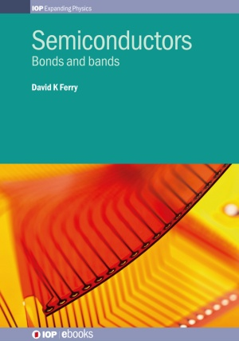
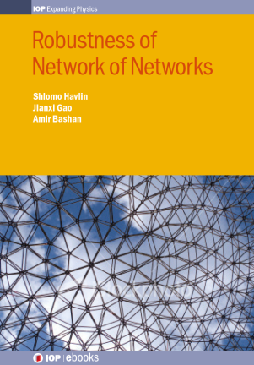
拓展物理– 先导声音
David K. Ferry 教授
亚利桑那州立大学
Shlomo Havlin教授
巴伊兰大学
David Elliott教授
开放大学
John Inglesfield教授
卡迪夫大学
Yury Grabovsky博士
天普大学
Notes:
这里请见一些我们出版的图书。在拓展物理选集中，我们或者
1 – 选择一个很大的论题如半导体，网络理论或可再生能源等，并请该领域中的领军人物撰写。如David Ferry教授, Shlomo Havlin教授或David Elliott教授
或者
2 - 选择一个小一些的论题并请该领域最著名的作者撰写。尽管我并不了解《电子结构的嵌入方法》但有一件事我清楚地知道，那就是作者一定是John Inglesfield教授。
To give you some examples of books we publish. In Expanding physics we either
1 - take a very big topic such as Semiconductors, Network theory or Renewable Energy and publish with a leading voice in that area – in this instance Prof’s David Ferry, Shlomo Havlin or David Elliott or
2 – A smaller topic and publish with THE name in that area. So, I know very little about “The embedding method of Electronic Structure” but the one thing I do know is that if anyone should write it should be Professor John Inglesfield.

Slide 25
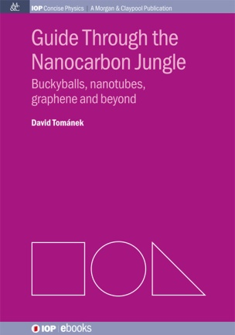
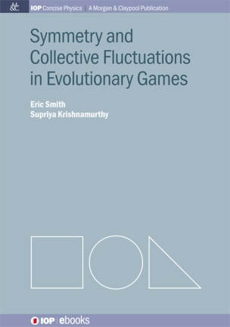
简明物理内容
Notes:
1 – 简明物理用不同的方式撰写，您可以发现这些图书更多的写在入门级别上
2 - 我们认识到很多入门级论题的重要性，并为此出版了许多图书
例如，有可能一个研究者需要去了解一个特定的数学技巧，但是又不希望做数学 101.
又或者是一些研究人员正在研究一个跨学科的领域，为此他们需要理解一个物理点，但又
（此处注释不全）
1 - Concise Physics are written in a different way, you can see that these books are written at more of an introductory level.
2 – We recognise the importance of introductory level topics. Many of the books are designed to serve that purpose.
Some examples, it could be that a researcher needs to understand A particular mathematical technique but doesn’t want to do Maths 101.
Or they are working in a interdiscplinary area of research where they need to understand one of the physics aspects but d

Slide 26
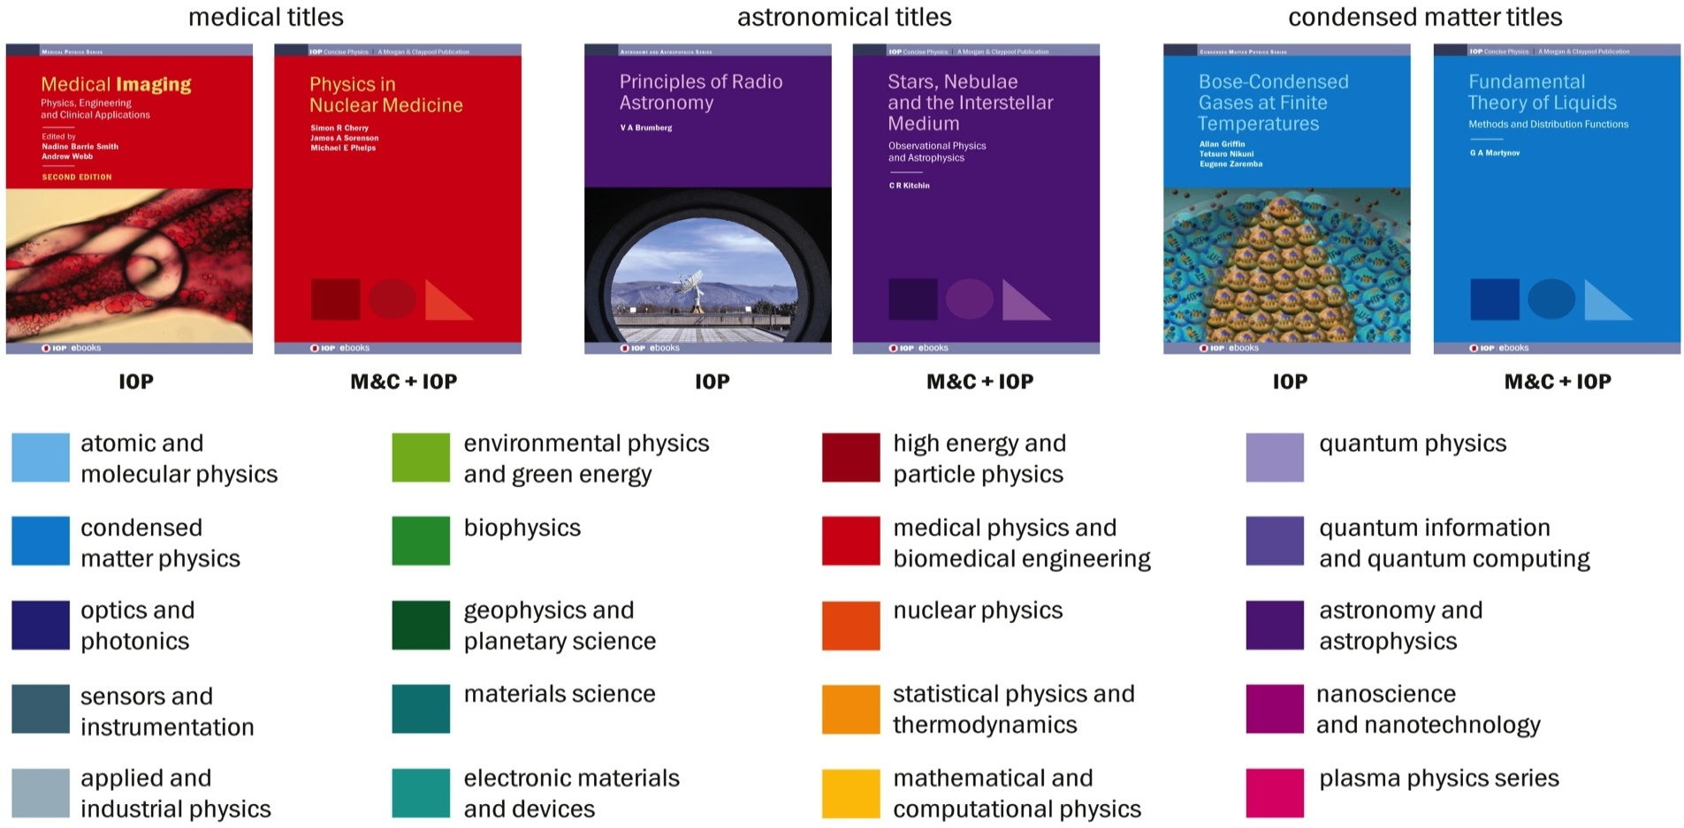
学科覆盖
广泛的学科范围– 横跨整个物理学领域
Notes:
话虽如此，图书将几乎完全在物理学领域中（至少刚推出时如此）因为物理是我们的主要强项。但我们将横跨整个物理学领域，从我们的书目中您可以看到从环境物理一直到理论/数学物理方面的内容。
Having said that, the books will be almost entirely in Physics (at least at launch) as that is our key strength. BUT we will span all of Physics and you will see from our list that touched environmental physics right through to theoretical/mathematical physics.

Slide 27
IOPscience的访问方式
http://iopscience.iop.org

Slide 28
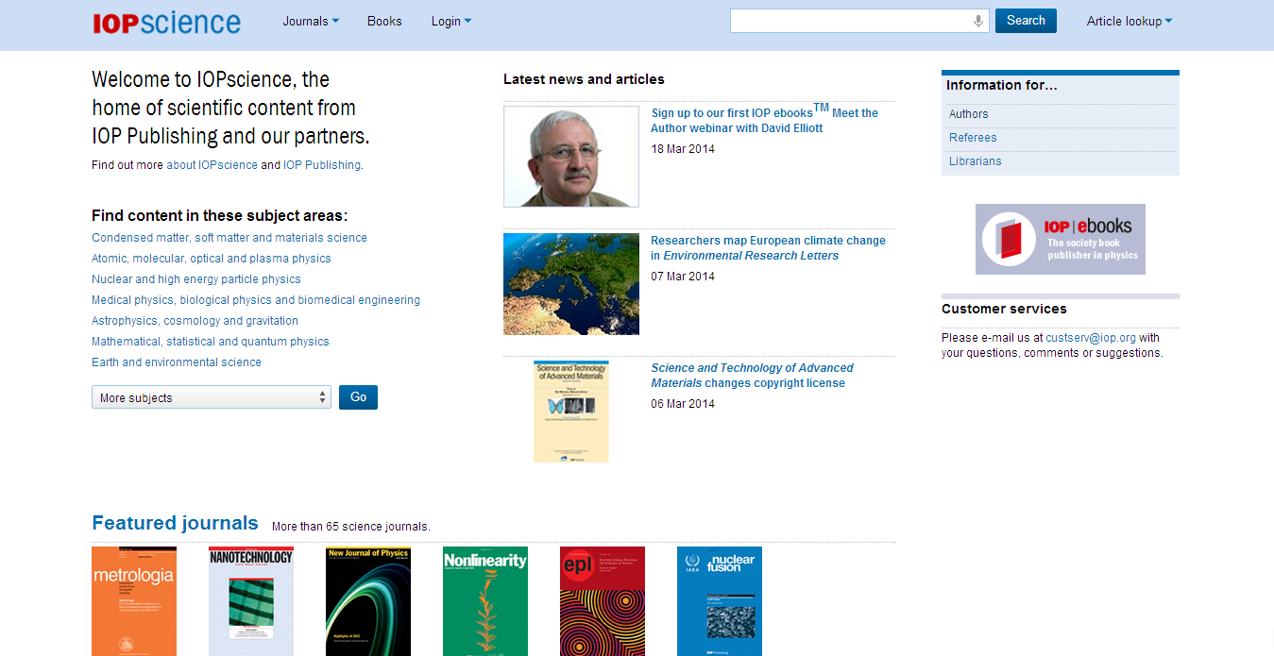
IOPscience 内容平台
Notes:
Notes for first body slide

Slide 29
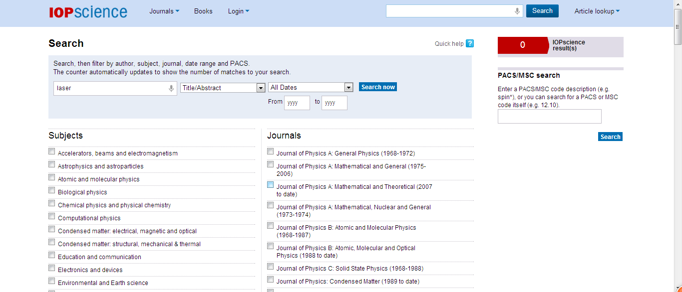
在IOP平台上如何检索查询

Slide 30
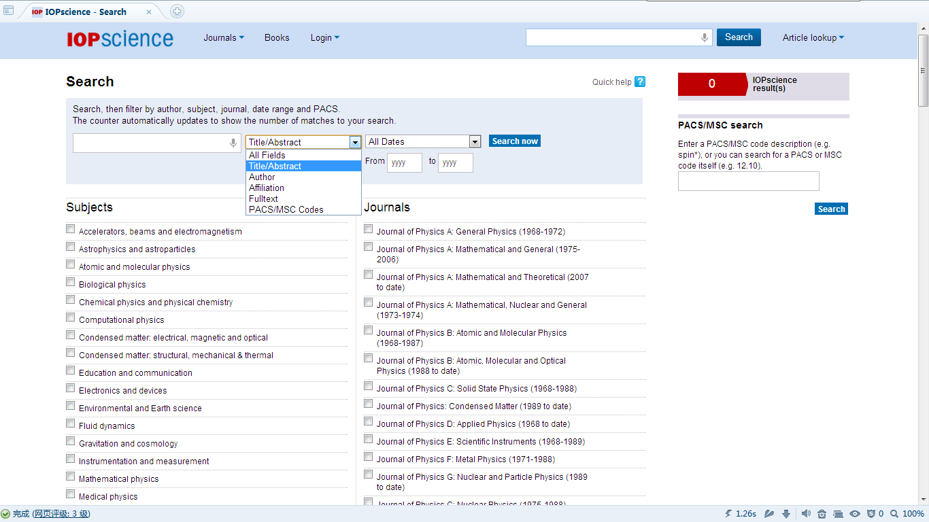
在IOP检索平台—检索限制项

Slide 31
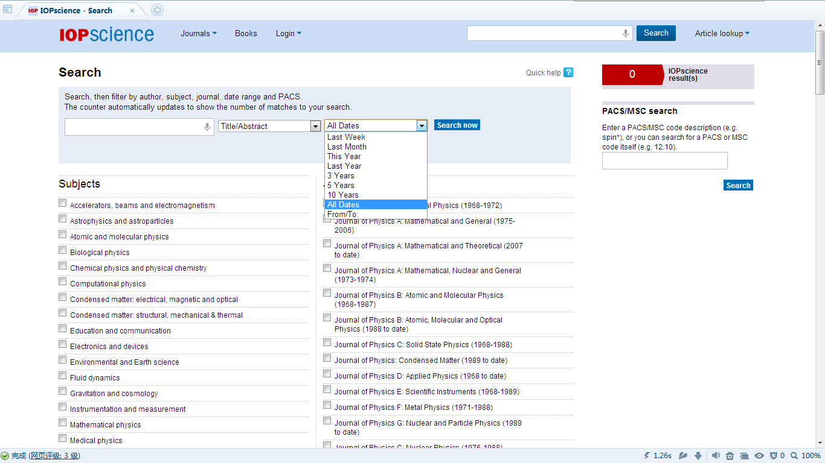
在IOP检索平台—检索时间限制

Slide 32
在IOP平台上如何检索查询

Slide 33
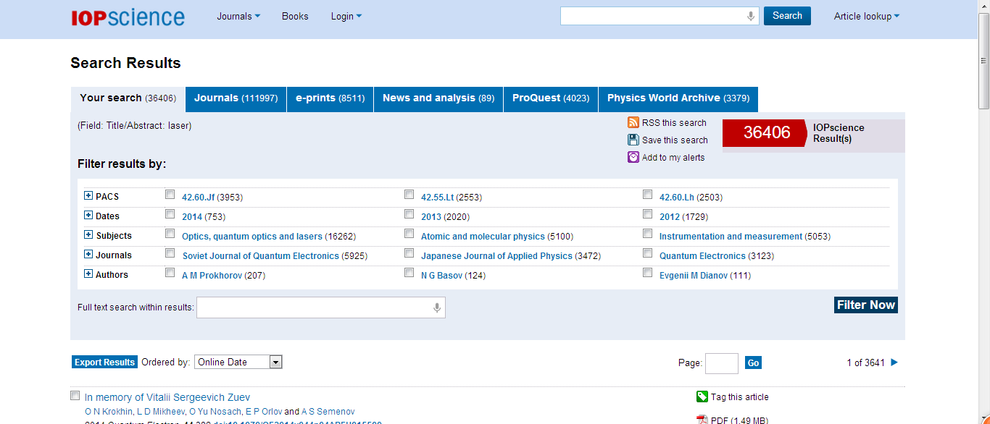
在IOP平台上如何检索查询

Slide 34
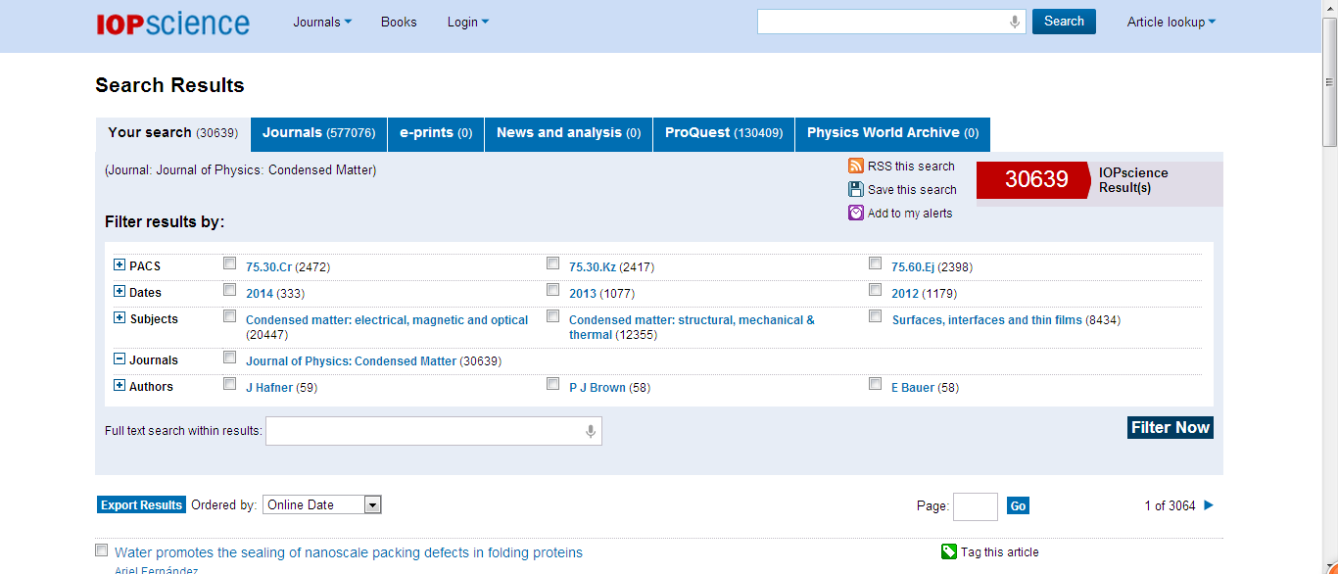
在IOP平台上如何检索查询

Slide 35
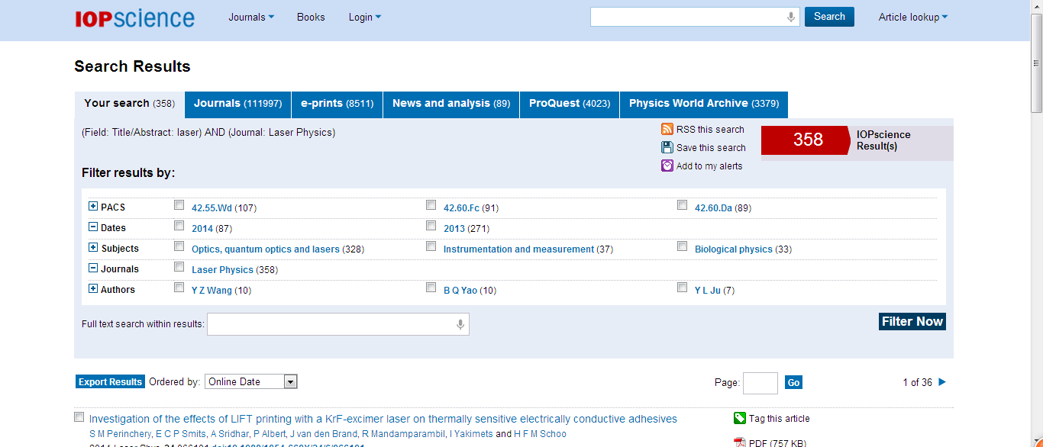
在IOP平台上如何检索查询

Slide 36
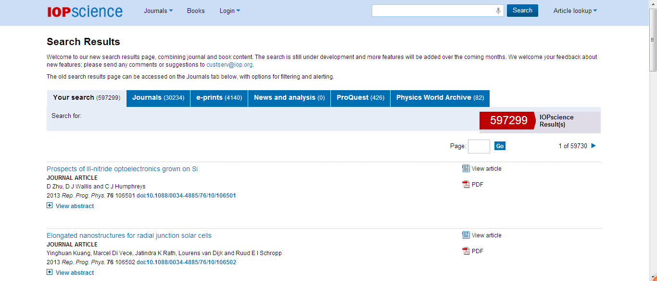
在IOP平台上如何检索查询

Slide 37
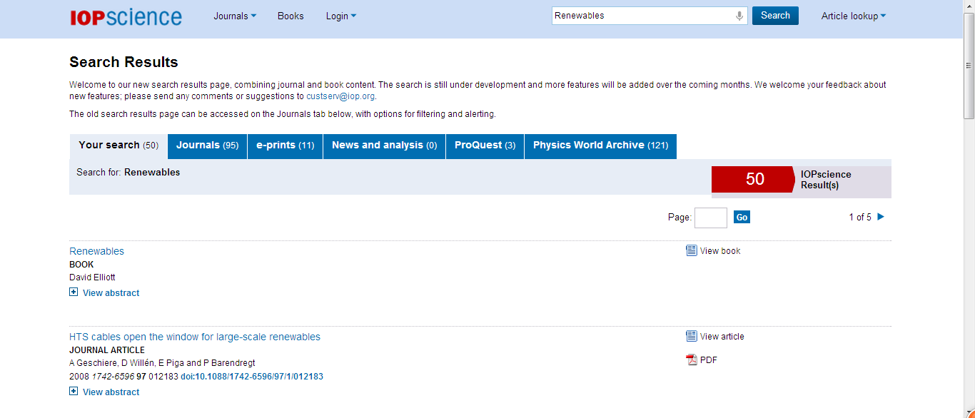
在IOP平台上可同时检索到图书和期刊内容

Slide 38
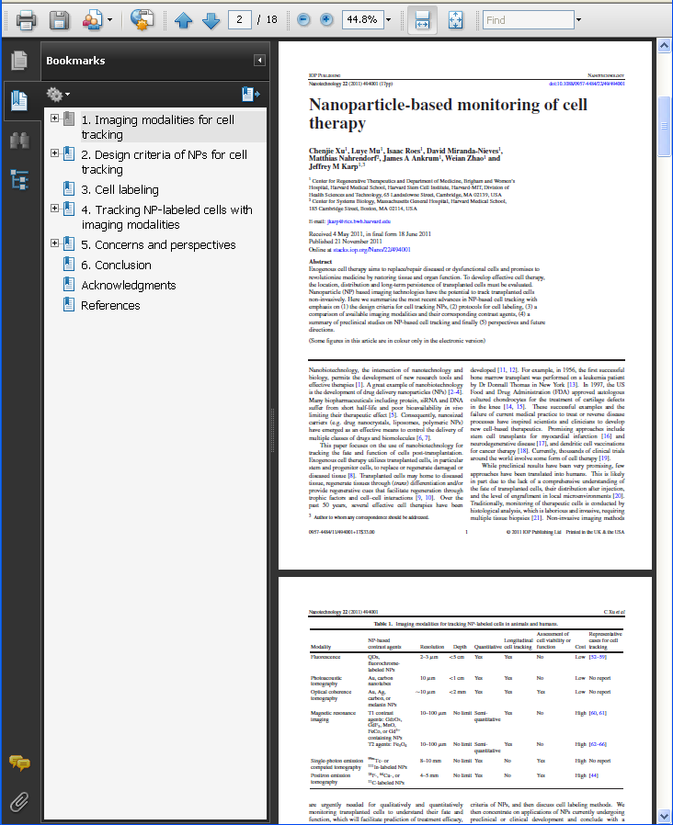
大多数读者会选择阅读PDF格式的内容

Slide 39
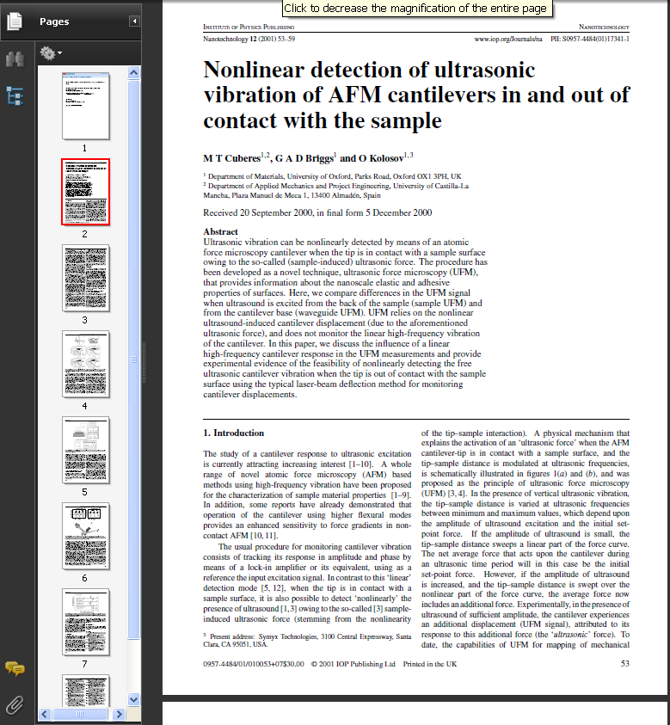
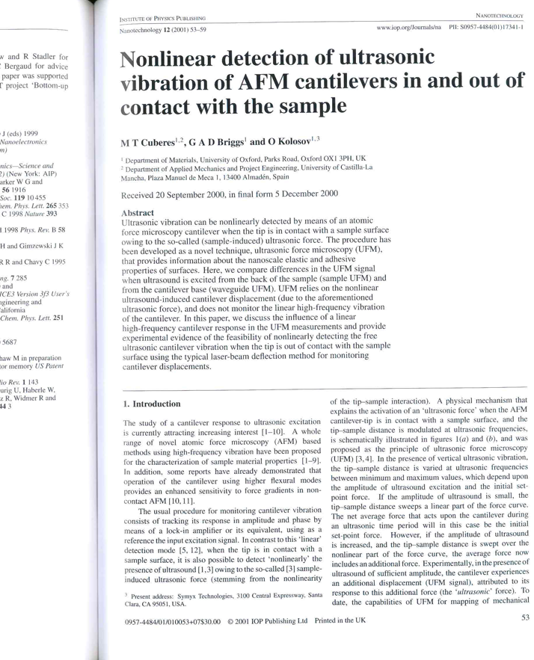
PDF = 打印版的期刊
Notes:
Add scanned paper journal

Slide 40
HTML格式全文阅读
HTML全文阅读增强了用户在IOPscience上的阅读体验
使用HTML全文阅读可以更好的提升新技术的应用优势
利用HTML全文阅读可以显示创新并引领整个行业的技术发展
HTML全文阅读方式也是科学界的需求，更多可科研人员习惯使用展示在同一个页面上的文字来工作
Notes:
Article evolution是一项持续进行的新项目，为研究论文在IOPScience的网上登载提供更优化的渠道，并助您以各种新颖的方式开展研究互动。该项目的第一阶段实现的功能已经使您可以直接用网页浏览IOPScience上的新文章。您还可以使用许多新的功能，例如：放大或缩小图像，观看摘要录像。Mathjax技术也被采纳用于更优化地登载数学资料。同时您也可以应用移动浏览来阅读摘要和文章各页。

Slide 41
Article Evolution使IOPScience平台增加的功能
Figure browser（图片浏览器）
Article navigator（文章导航）
Share and social media links（分享和社交媒体链接）
MathJax
References and citations（参考文献和引文）
Improved export options（改进的导出选项）
Image export（图片导出系统）
Mobile view（移动阅读）
Article level metrics （文章级的指标）
Notes:
Demo http://iopscience.iop.org/1367-2630/14/5/055018

Slide 42
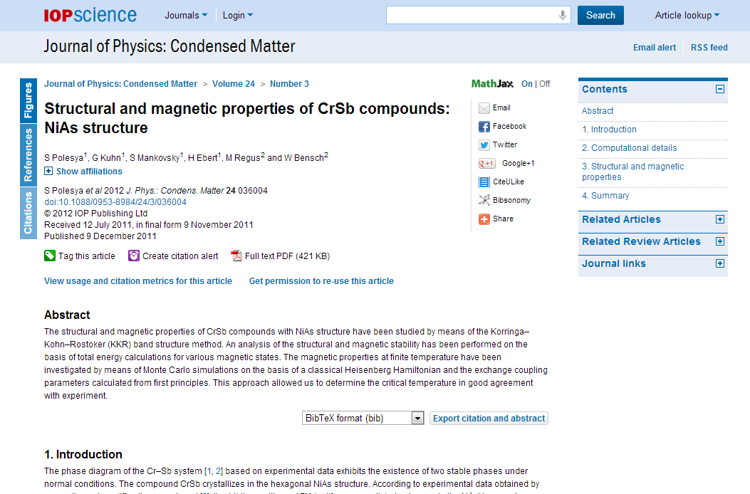
增强HTML格式的文章页面
Notes:
Notes for first body slide

Slide 43
文章导航, MathJax公式生成器，与分享文章
MathJax
文章导航
分享文章
输出
Notes:
Notes for first body slide

Slide 44
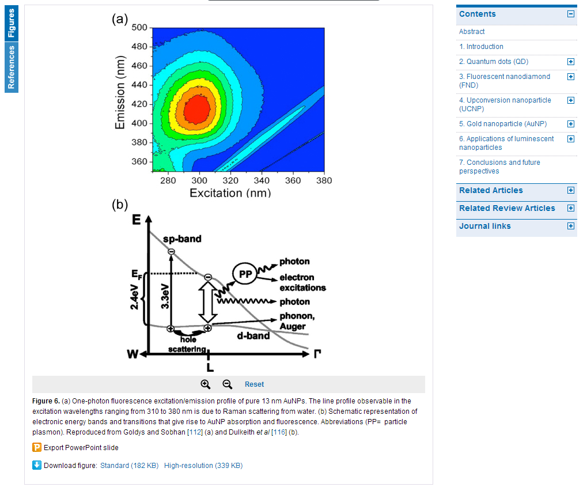
图像工具
IOP期刊中的图片都是全尺寸图像而非缩略图
放大图片功能
将图片输出到PowerPoint 并且可以下载高像素图片
Notes:
Notes for first body slide

Slide 45
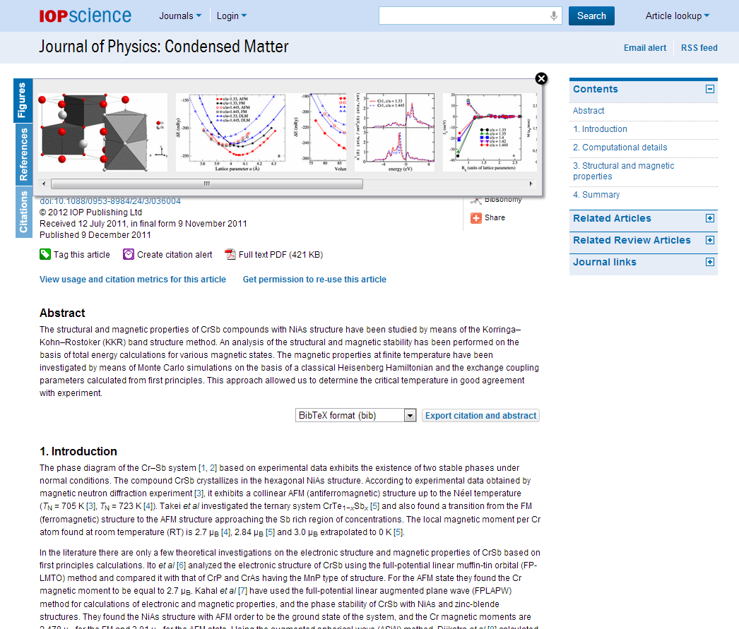
选项标签
在侧面的标签中可以选择图像浏览器、参考文献及引用文献
Notes:
Notes for first body slide

Slide 46
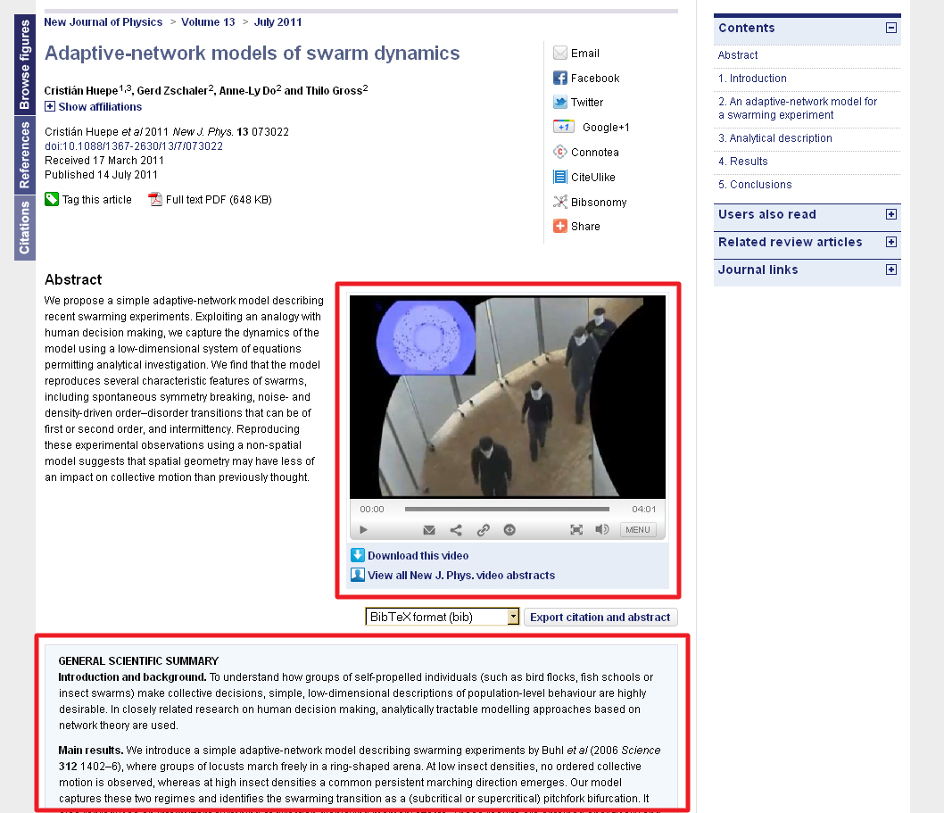
在文章页的附加信息
视频简介
综合科学总结
Notes:
Notes for first body slide

Slide 47
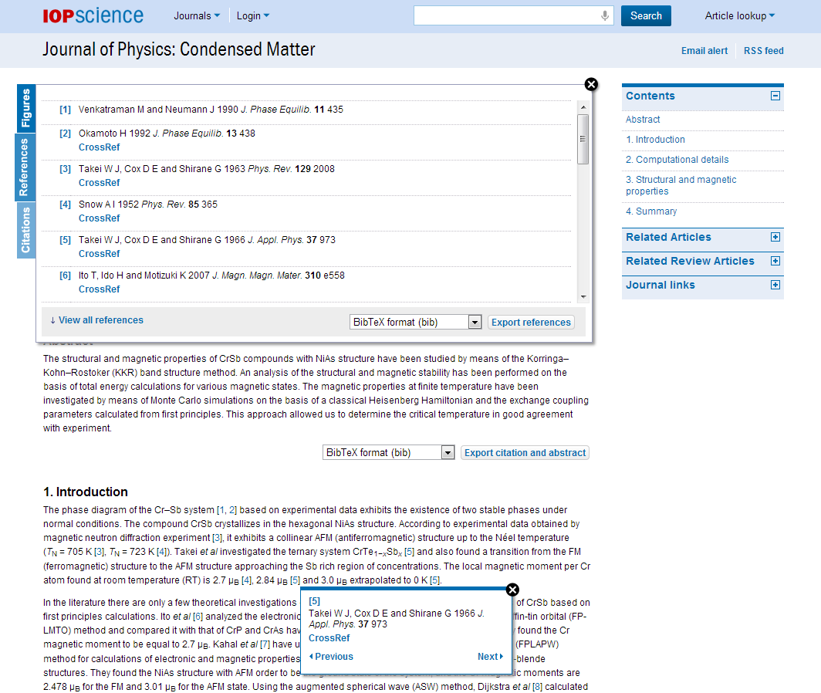
参考文献
在标签中
在文章中的参考文献

Slide 48
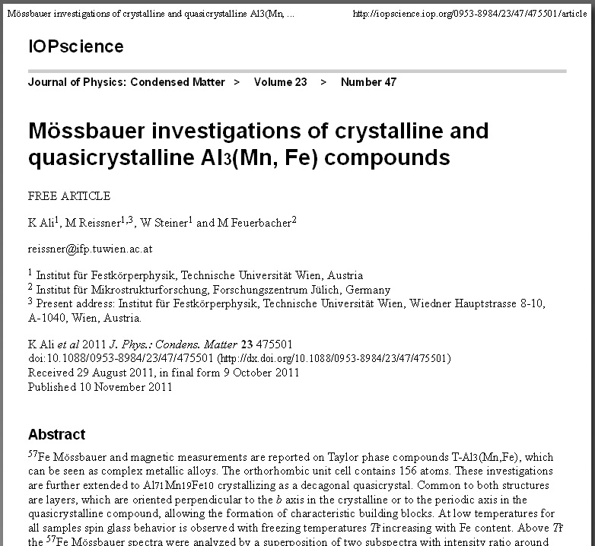
打印文章
Notes:
Notes for first body slide

Slide 49
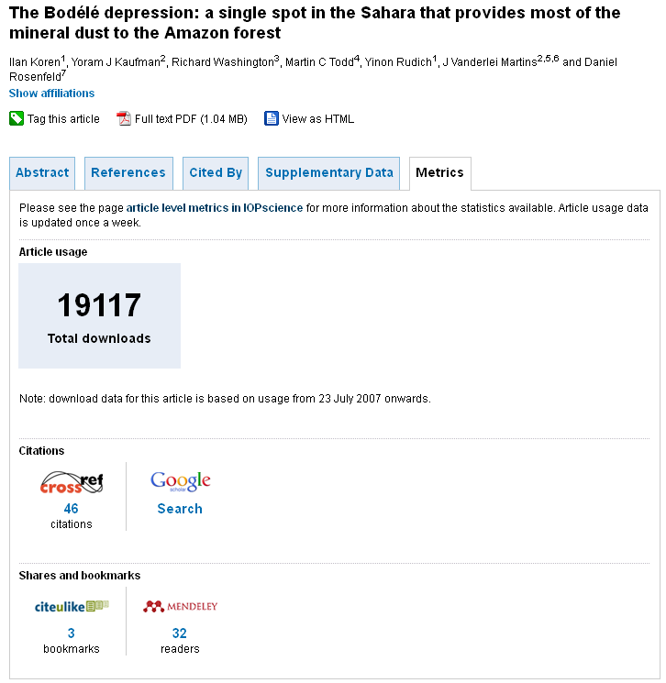
文章级指标
迅速突出研究的影响力
IOP是第一个在物理学领域中提供此种指标的出版社
36 种期刊采用了此种指标

Slide 50
文章级指标
显示的数字为全文下载的数量，并且每周更新
提供了视频摘要
引用
CrossRef
PubMed Central
Nature Blogs
Google Scholar
分享与书签
Mendeley
CiteULike
Connotea
Notes:
CrossRef是一个基于DOI（Digital Object Identifier）实现文献引文跨出版社服务平台链接的参考链接服务系统。多家著名的学术出版社在2000年初联合创立了非盈利组织Publishers International Linking Association, Inc. (PILA)，负责对CrossRef进行管理和为成员出版社提供链接服务
Mendeley^{[1]}是一款免费的跨平台文献管理软件，同时也是一个在线Mendeley的学术社交网络平台。可一键抓取网页上的文献信息添加到个人的library中。还可安装MS Word和Open Office插件，方便在文字编辑器中插入和管理参考文献。
现在网上又有专门为学术研究人员提供组织学术文章的网站Citeulike： http://www.citeulike.org/, 。Citeulike可以对你阅读的网上学术文章和书籍信息进行的保存，分享，组织等，形成个人资料库。支持Tags、RSS订阅、设定优先权、内容到输出到BibTeX、EndNote文献管理系统和由BibTeX输入内容、并支持按Tags和作者查询以及用户组等服务。
Connotea was a free online reference management service for scientists, researchers, and clinicians, created in December 2004 by Nature Publishing Group and discontinued in March 2013.

Slide 51
Article Evolution的未来
IOP会向文章中增加更多的多媒体功能，如：3D医学影像
利用更多的有用的数据
展示更多的内容信息，例如：定义等等。
Notes:
Notes for first body slide

Slide 52
IOPebooks的访问方式
http://iopscience.iop.org/books

Slide 53
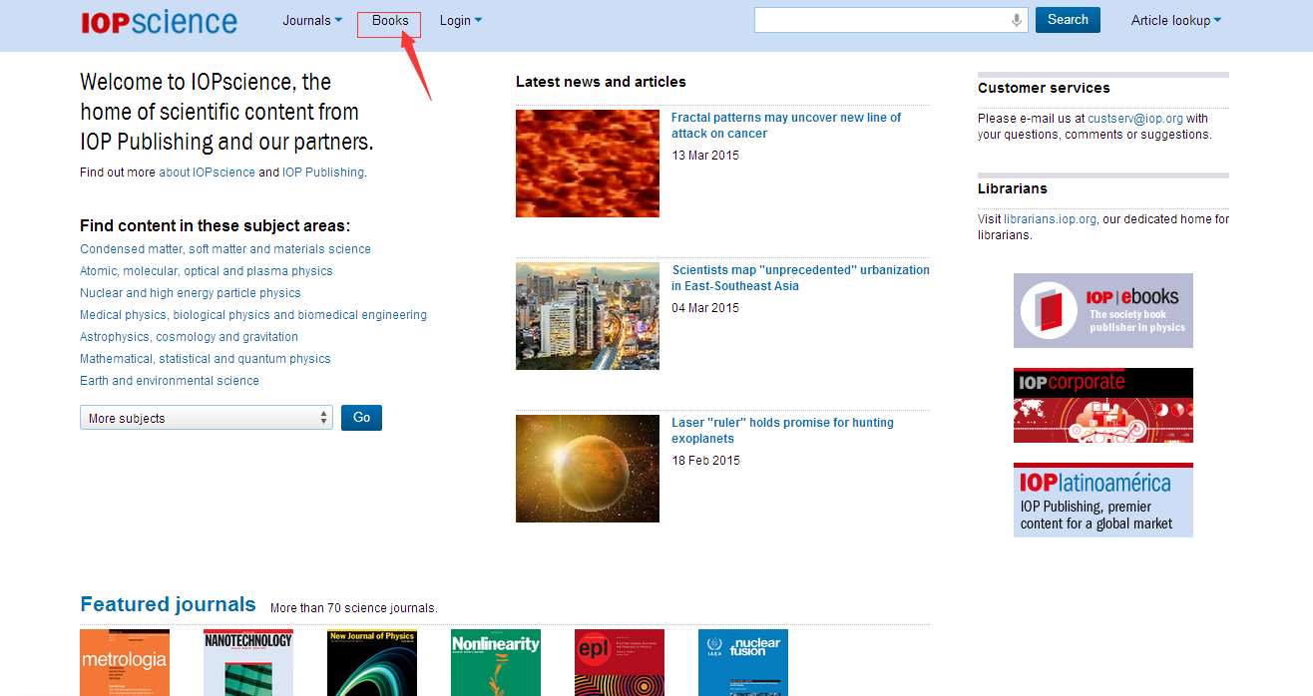
点击进入电子书界面

Slide 54
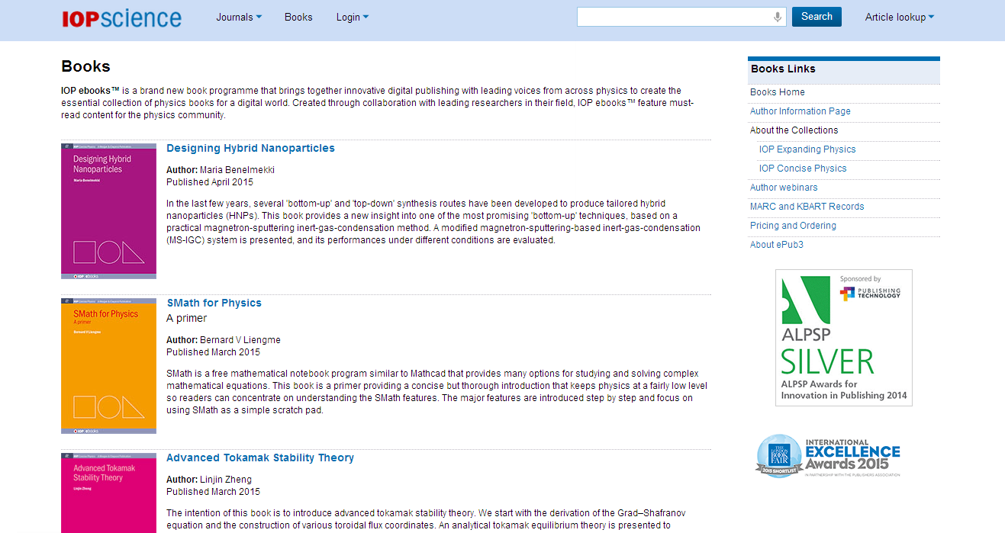

Slide 55
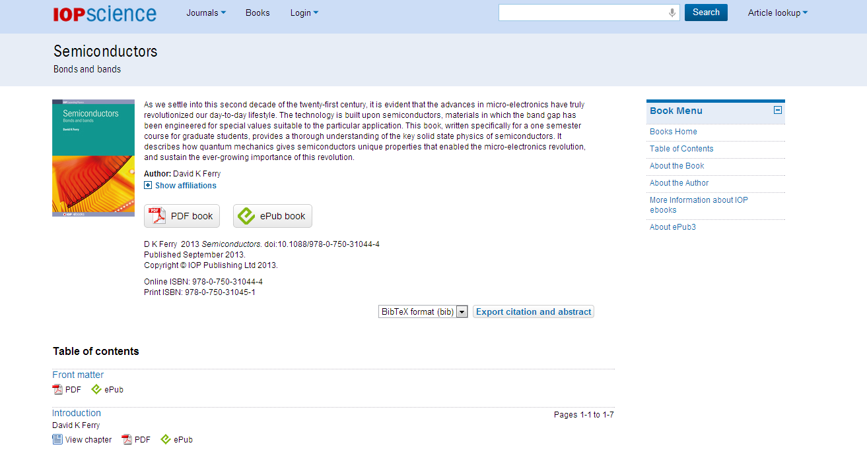

Slide 56
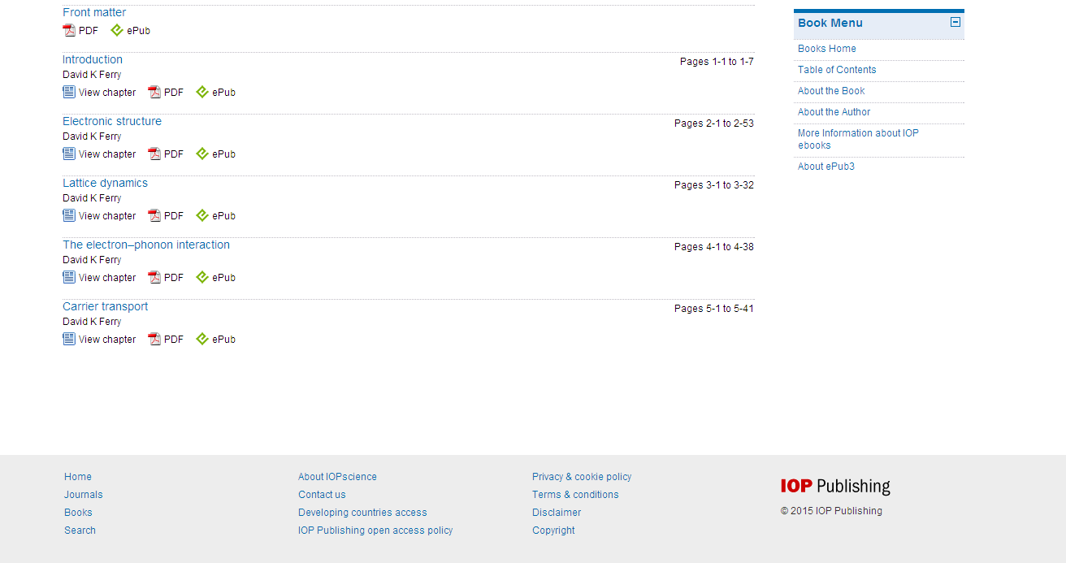

Slide 57
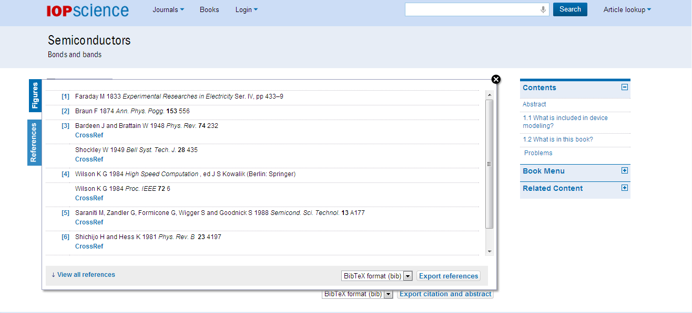
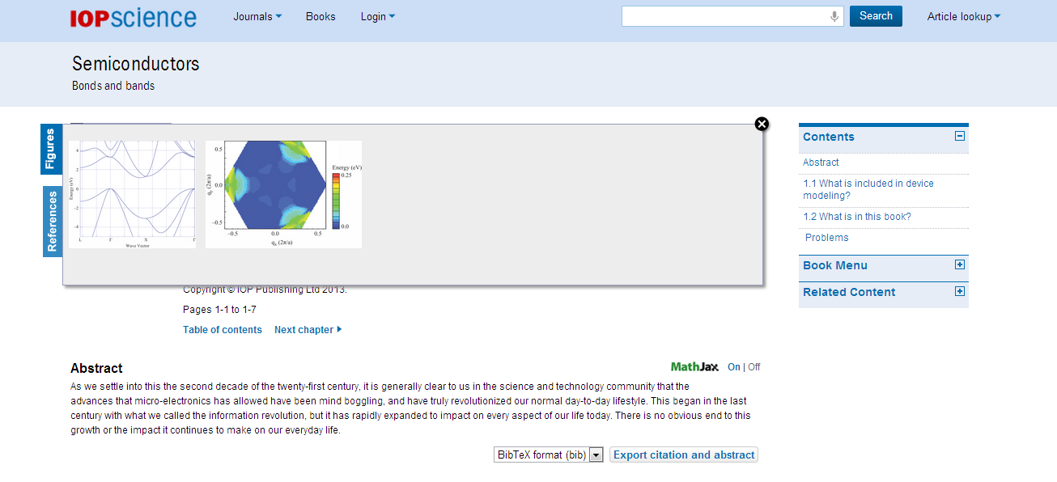
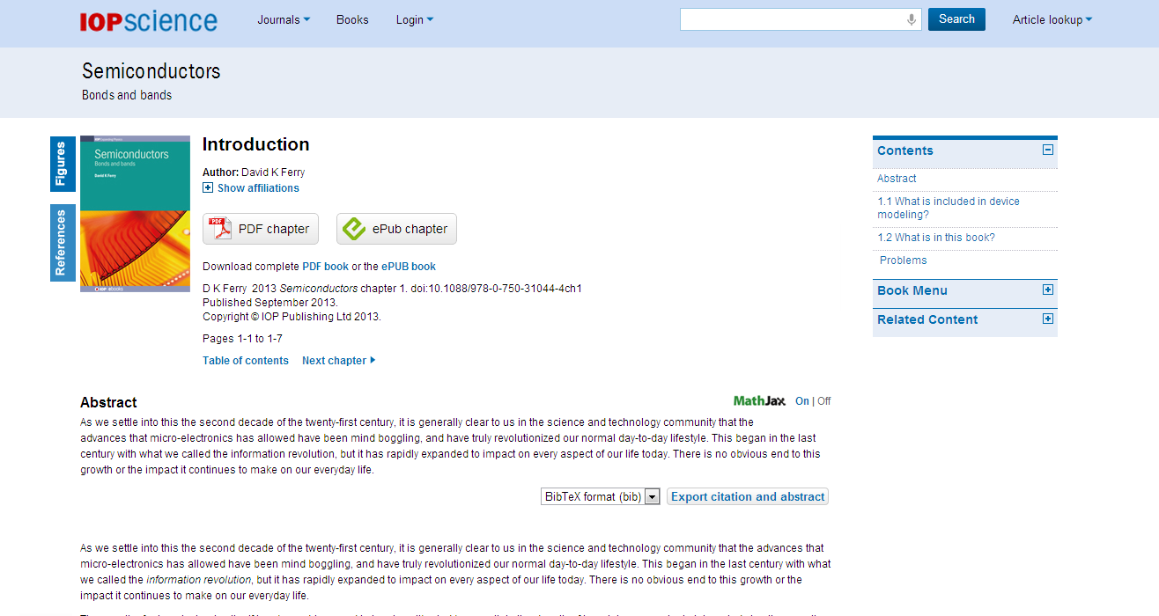

Slide 58
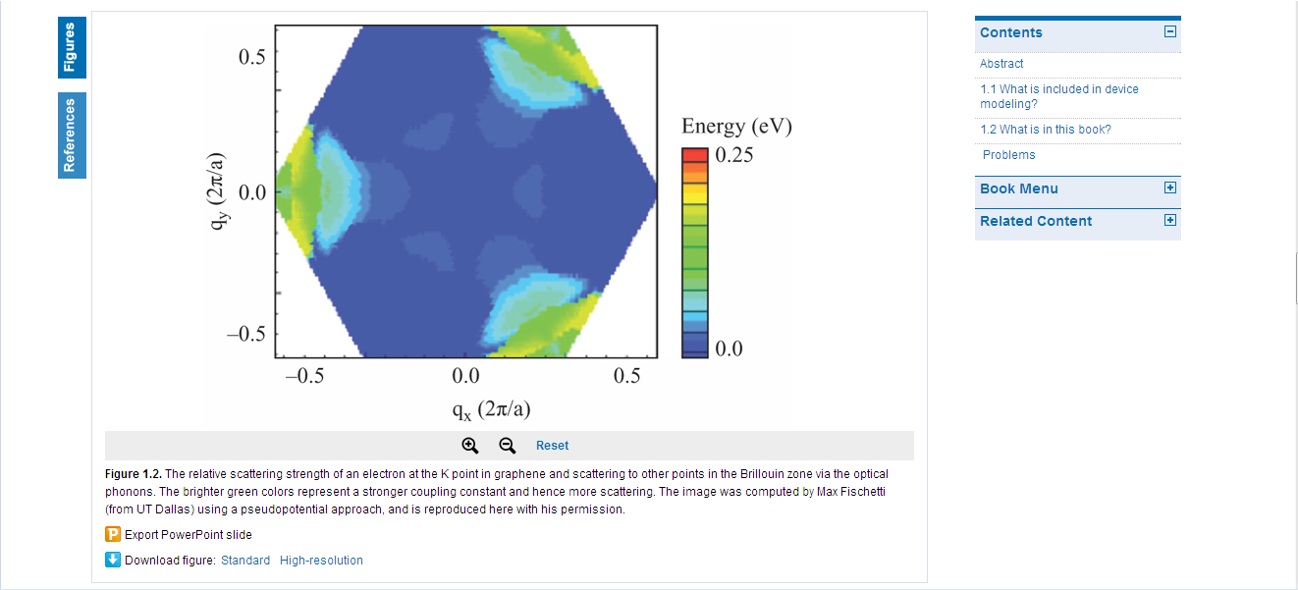

Slide 59
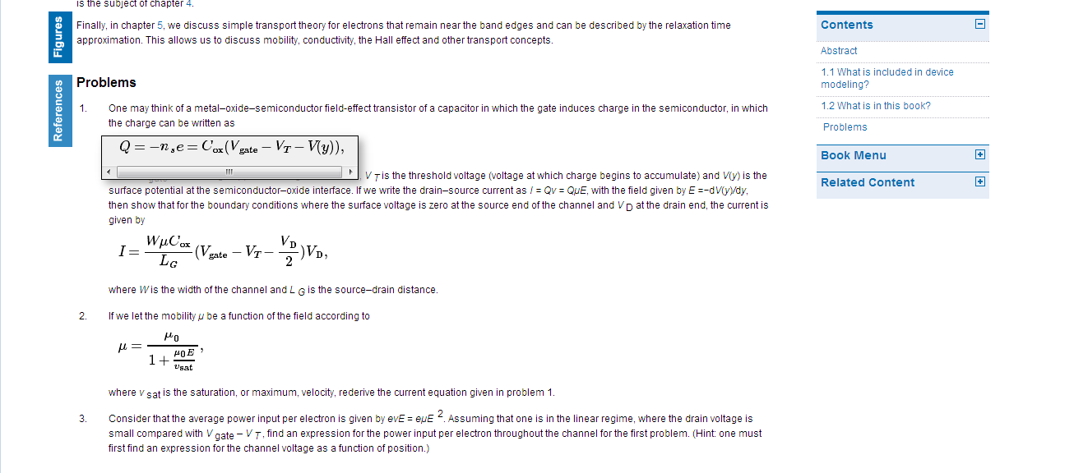

Slide 60
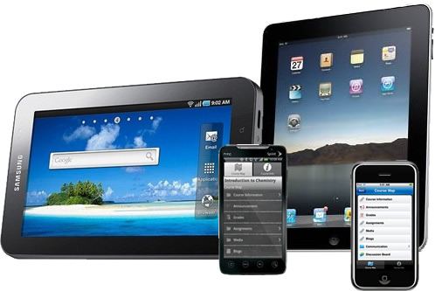
IOP移动终端战略--Strategy for Mobile Devices

Slide 61
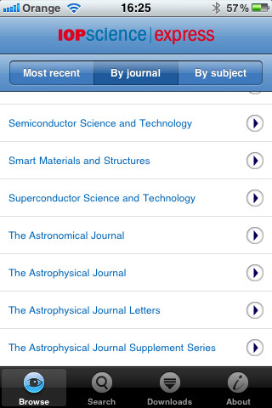
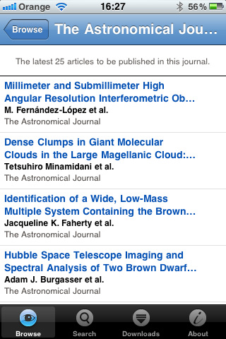
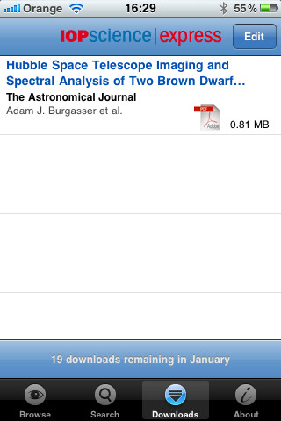
IOPscience Express
iPhone App
免费接入最近的IOPScience 上呈现的IOP内容
只有PDF格式的文件可以阅读，暂时没有HTML格式的文章
移动平台的推出也是IOP收集现有用户使用数据的一项实验

Slide 62
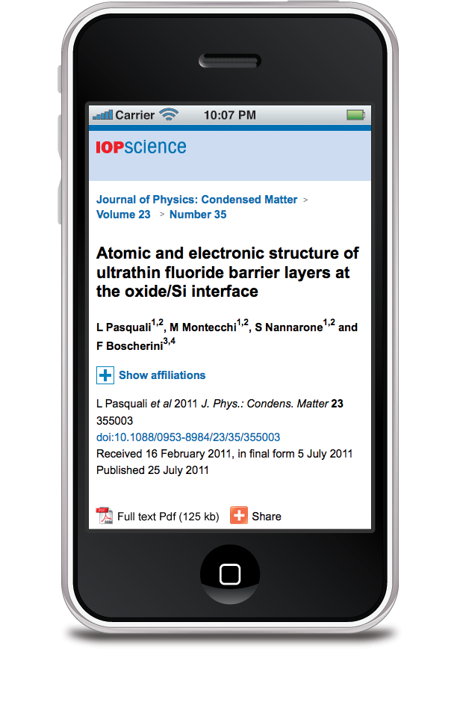
使内容平台移动化
移动上线时间表：
2011年发布文章
2012年发布期刊首页
2013年发布所有的全文
每月有30000人访问,浏览70000页的内容
iPhone and iPads是被使用最多的移动设备

Slide 63
谢谢！
徐涛 销售经理 英国物理学会出版社 IOP Publishing T: 010 65682611转602
M:13716559696 E: tao.xu@iop.org
郭鹏 销售经理 汪洋 客户经理 英国物理学会出版社 英国物理学会出版社
IOP Publishing IOP Publishing T: 010 65682611转603 T: 010 65682611转607
M:13911138730 M：13810738708 E: peng.guo@iop.org E: yang.wang@iop.org

